Slide 1

Western Canada
Music– Lisa Del Bo
To Know him is to love him

Slide 2
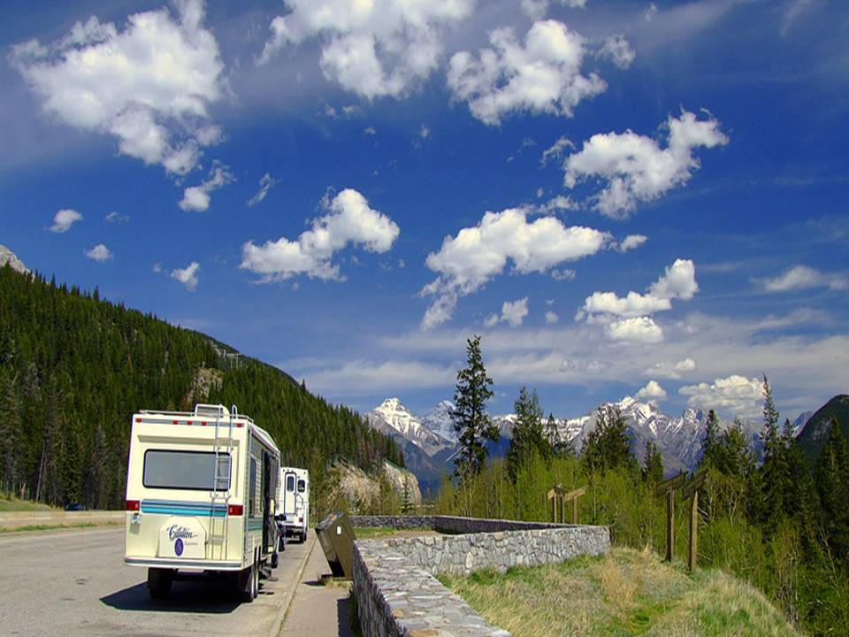

Slide 3


Slide 4


Slide 5
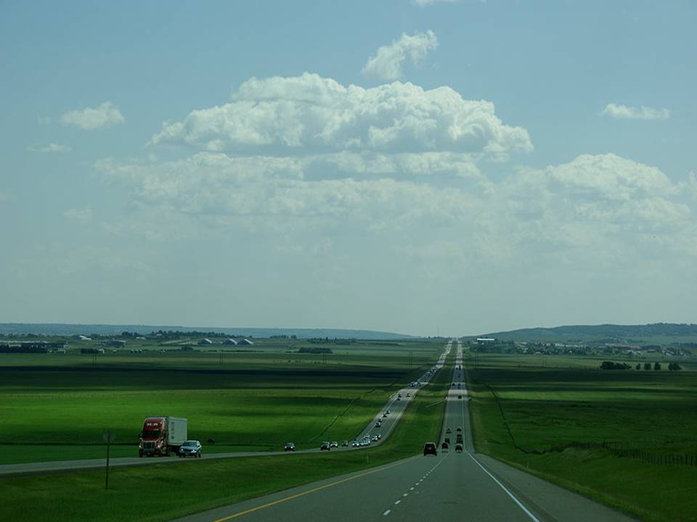

Slide 6


Slide 7
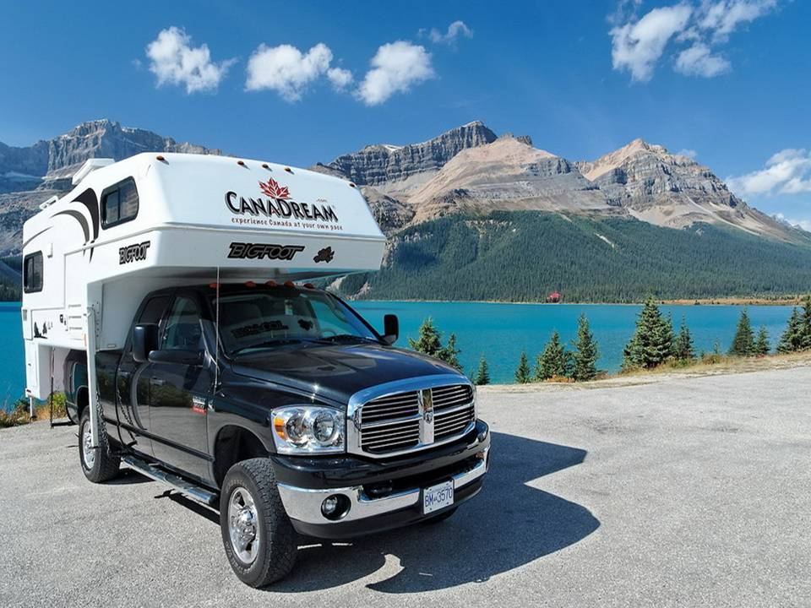

Slide 8
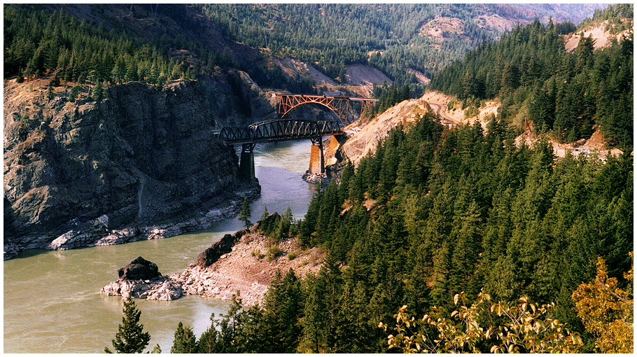

Slide 9


Slide 10


Slide 11


Slide 12


Slide 13
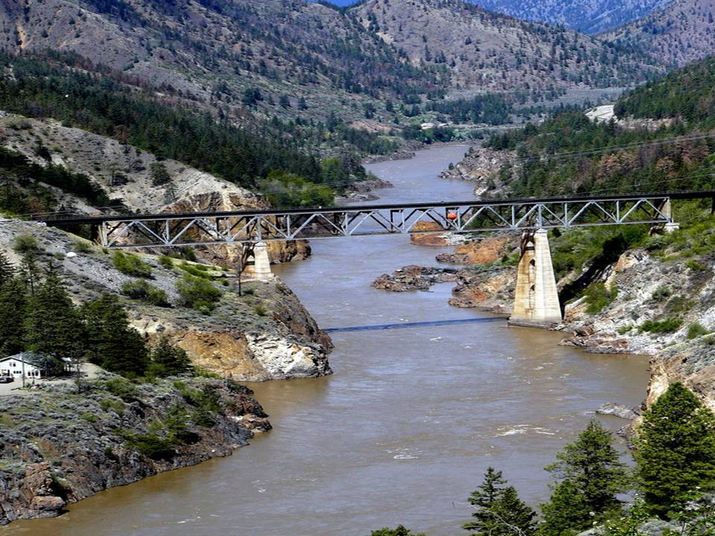

Slide 14


Slide 15


Slide 16
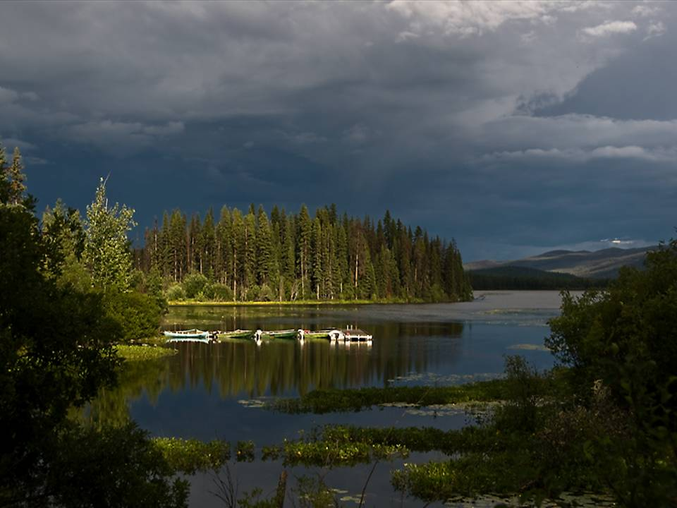

Slide 17
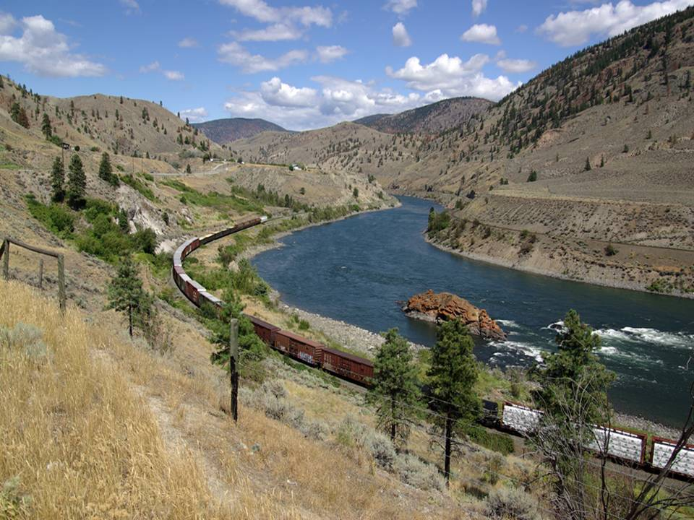

Slide 18


Slide 19


Slide 20


Slide 21


Slide 22


Slide 23
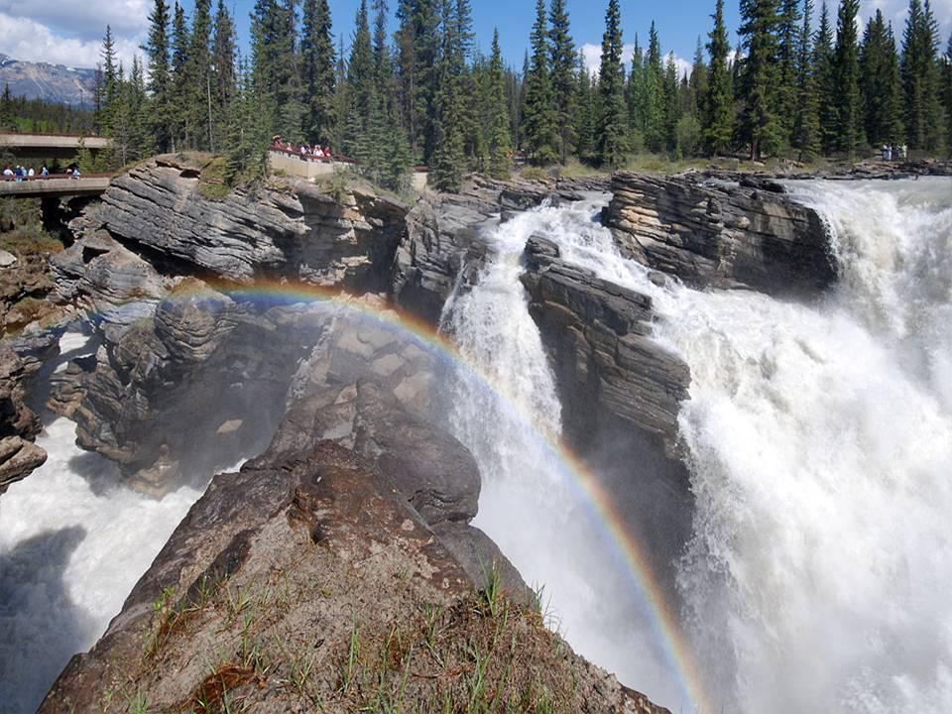

Slide 24


Slide 25

The End
Enjoy the Day

Slide 26







¿Te ha gustado?
Puedes ver más entrando
Aquí
Además puedes recibir powerpoints en tu correo electrónico suscribiéndote aquí:

